Slide 1

^{Wijs op reis?}
deskundig advies van uw apotheek
Zorg goed voor uzelf!

Slide 2
Buikpijn en diarree?
Wat u zelf kunt doen
In warme landen krijgt men sneller diarree. Meestal zijn bacteriën in eten en drinken de oorzaak.
Was uw handen regelmatig met zeep.
Let goed op wat u eet en drinkt.
Eet en drink van schoon servies.
Vraag uw apotheker om advies.

Slide 3
Buikpijn en diarree?
Ons advies
Loperamide stopt diarree binnen enkele uren. Het neemt niet de oorzaak van de diarree weg.
Gebruik Loperamide alleen zolang u waterdunne diarree heeft. Anders loopt u de kans op een ernstige verstopping.
Let op! Dit geneesmiddel nooit langer dan 2 dagen achter elkaar gebruiken.

Slide 4
Last van reisziekte?
Duurt de reis langer dan 4 uur, dan kunt u cinnarizine nemen. Het heeft als nadeel dat u er suf van kunt worden.
Medicijnen tegen reisziekte helpen alleen als u ze enige tijd voor vertrek inneemt.
Heeft u vragen?
Stel ze gerust, wij adviseren u graag en controleren ook of zelfzorgproducten te combineren zijn met uw receptgeneesmiddelen.

Slide 5
Voetschimmel?
Herkenning
Schilfering tussen tenen.
Jeukende blaasjes aan voetzolen of rode schilferende huid aan voetranden.
Vaak zijn ook teennagels aangedaan.
Mogelijke oorzaken
Zwembaden en sauna’s.
Transpirerende voeten.
Slecht ventilerende schoenen en sokken.
Voetschimmel kan het beste behandeld worden met Miconazol.

Slide 6
Wijs op reis?
Goed voorbereid op vakantie met uw reisapotheek
Maak uw reisapotheek compleet.
Let op de houdbaarheidsdatum van de zelfzorgproducten.
Vergeet uw eigen medicijnen niet en neem voldoende voorraad mee.
Neem uw medicijnen mee in het originele doosje.
Zorg goed voor uzelf!
TIP
Neem uw ‘medicijnpaspoort’ mee op reis.
Vraag voordat u op reis gaat een uitdraai van uw medicijnen aan bij onze balie.

Slide 7
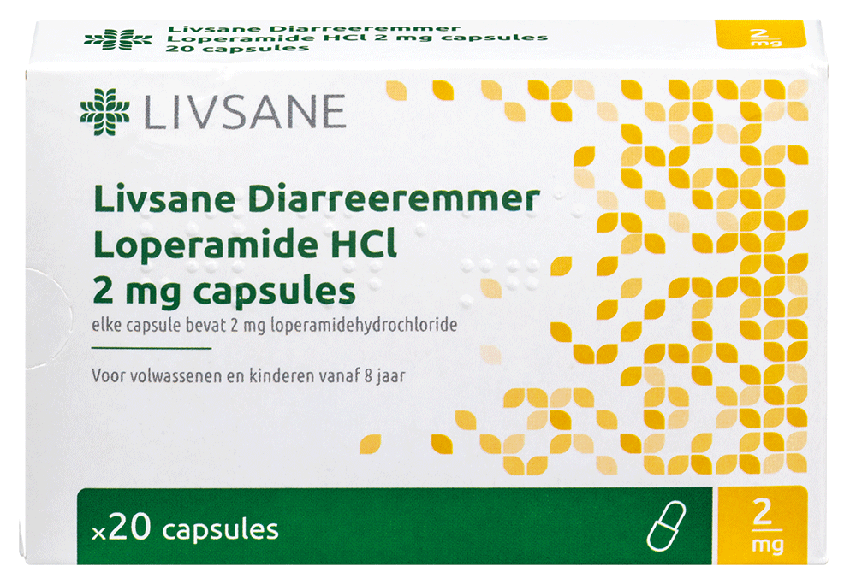
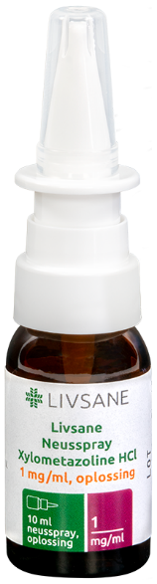
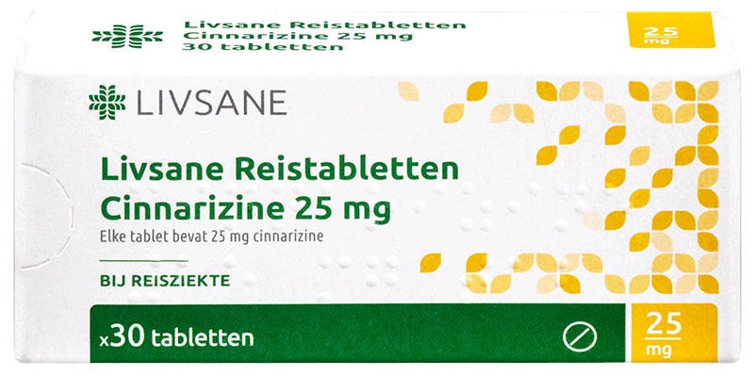
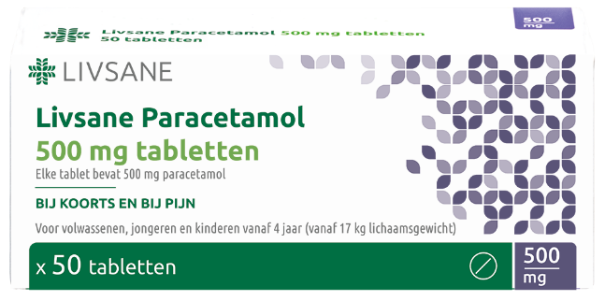

Op vakantie?
deskundig advies van uw apotheek
Zorg goed voor uzelf!

